Slide 1
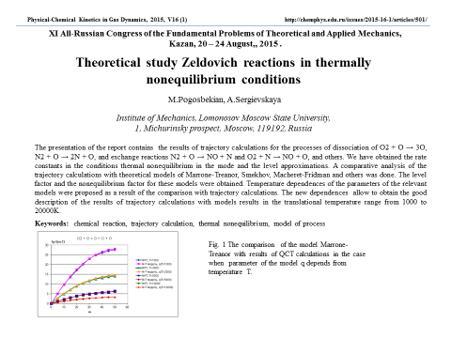

Slide 2
Physical-Chemical Kinetics in Gas Dynamics, 2015, V16 (1) http://chemphys.edu.ru/issues/2015-16-1/articles/501/
XI All-Russian Congress of the Fundamental Problems of Theoretical and Applied Mechanics,
Kazan, 20 – 24 August,, 2015 .
Теоретическое исследование реакций Зельдовича
в термически неравновесных условиях
М.Ю. Погосбекян, А.Л. Сергиевская
Институт Механики МГУ им. М.В.Ломоносова
Notes:
Dear colleagues!
I would like to present our report with prof.Kovalev
Investigation of heterogeneous recombination of oxygen atoms on the Si-based surfaces
Our work is devoted to theoretical predicting of atomic recombination efficiency on space vehicles coatings by molecular dynamic simulation.

Slide 3
План доклада
Введение
Цели и задачи исследований. Основные понятия и терминология.
Инструменты моделирования
Интернет каталог теоретических моделей
Расчет констант скоростей реакций по теоретическим моделям.
Вычислительный комплекс MD Trajectory
Моделирования динамики молекулярных реакций методом классических траекторий.
Процессы диссоциации и обменные химические реакции
Верификация двухтемпературных моделей на основе МКТ расчетов
Верификация уровневых моделей на основе МКТ расчетов
Выводы

Slide 4
Мотивация исследований
Для целого ряда важных прикладных задач газовой динамики необходимо моделировать химическую кинетику в термически неравновесных условиях.
Экспериментальные данные по константам скорости химических реакций в сильно неравновесных условиях крайне малочисленны и получены для ограниченного числа процессов.
Теоретические модели для определения двухтемпературных и уровневых констант скорости химических реакций имеют ряд подгоночных параметров, которые необходимо определять либо из эксперимента, либо на основе тех или иных допущений и предположений.
Достаточно достоверные данные о поверхности потенциальной энергии (ППЭ) позволяют получить константы скорости реакций на основе решения задачи динамики столкновения для всех трех указанных выше приближений.

Slide 5
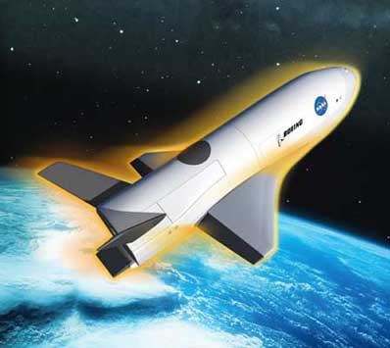
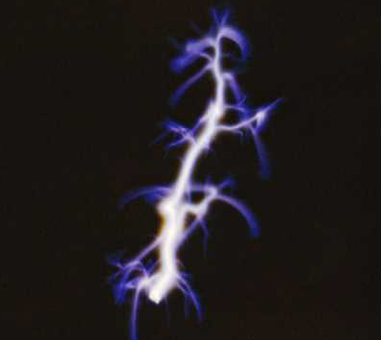
Термически неравновесные условия
Орбитальный космический корабль. Вход в атмосферу (T >> Tv)
Газовый разряд (T << Tv)
Прикладные задачи
в физико-химической газовой динамике, физике лазеров, химической технологии, физике плазмы, экологии и т.д.

Slide 6
Объект моделирования – элементарная химическая реакция
Скорость реакции :
пример: N2 + O → NO + N
Цель моделирования – константа скорости
Термически равновесная химическая кинетика
1. Однотемпературный подход
Термически неравновесная химическая кинетика
2. Двухтемпературный подход
3. Уровневое приближение
,
где
– поступательная и колебательная температуры
– колебательные состояния реагентов и продуктов

Slide 7
Целевая функция
 | эксперимент | модели | траекторные расчеты
k(T) | • | • | •
k(T,T_{v}) | • | • | •
k_{v}(T) |  | • | •
k_{vw}(T) |  |  | •
v, w – колебательные состояния реагентов и продуктов
Фактор неравновесности
Уровневый фактор

Slide 8
План доклада
Введение
Цели и задачи исследований. Основные понятия и терминология.
Инструменты моделирования
Интернет каталог теоретических моделей
Расчет констант скоростей реакций по теоретическим моделям.
Вычислительный комплекс MD Trajectory
Моделирования динамики молекулярных реакций методом классических траекторий.
Процессы диссоциации и обменные химические реакции
Верификация двухтемпературных моделей на основе МКТ расчетов
Верификация уровневых моделей на основе МКТ расчетов
Выводы

Slide 9
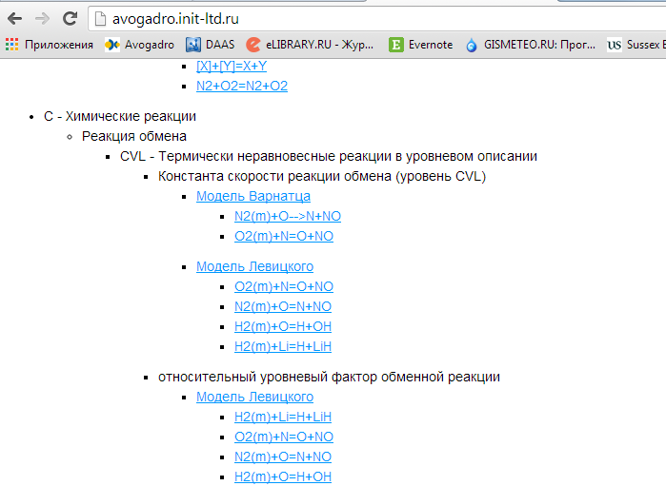
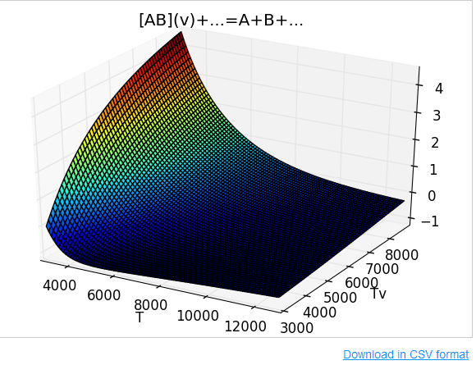
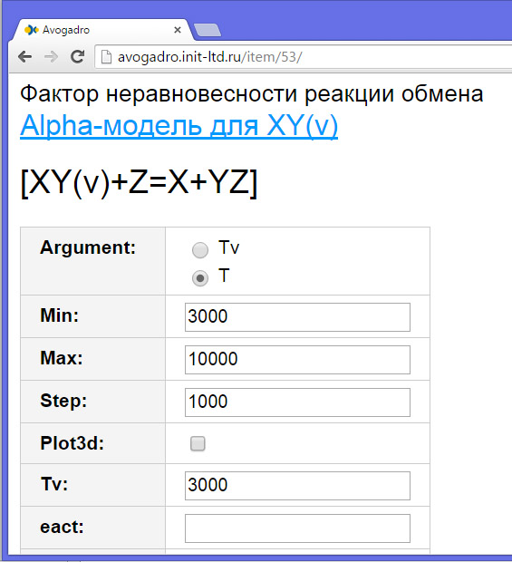
Интернет каталог теоретических моделей для процессов в термически неравновесных условиях

Slide 10
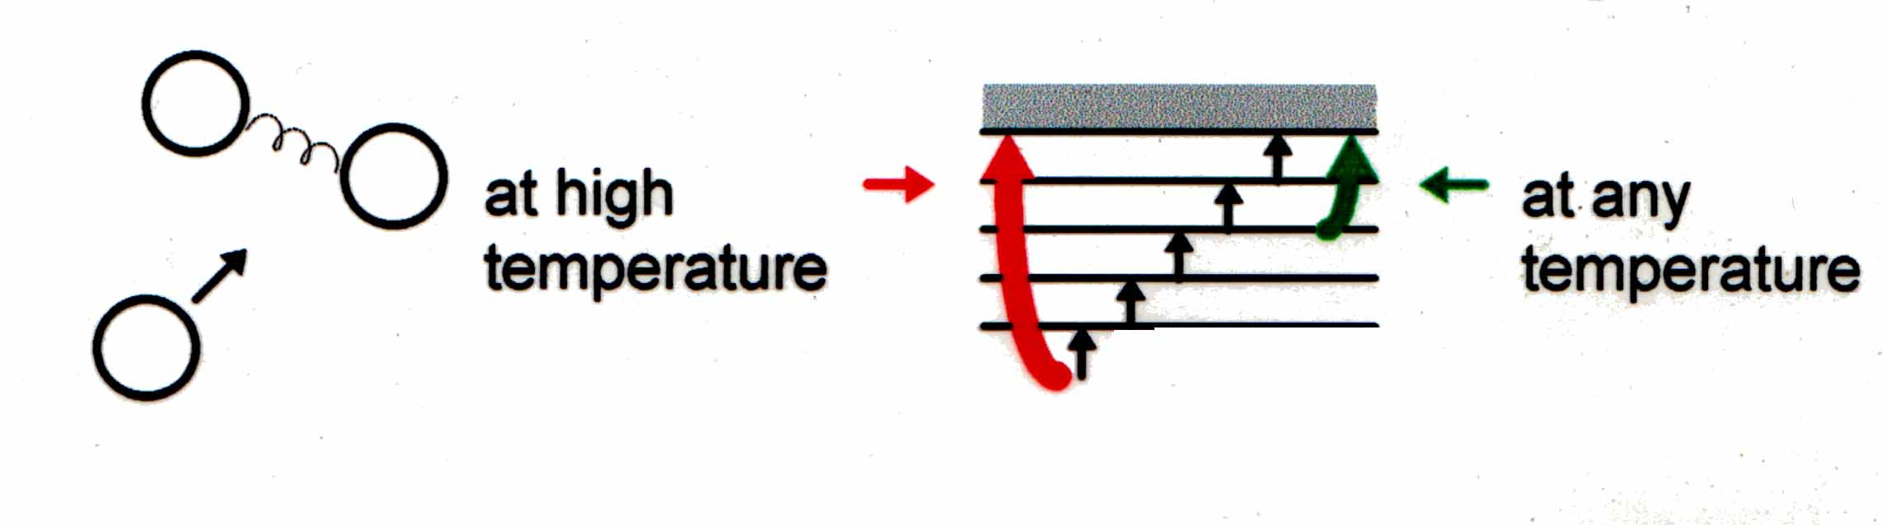
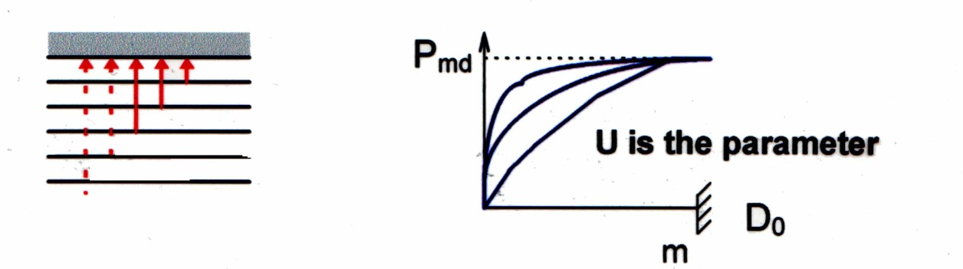
Механизмы диссоциации молекул
при высоких температурах
Модель Мачерета-Фридмана
Два механизма диссоциации
Модель Мэрроуна-Тринора
Диссоциация с различных колебательных уровней

Slide 11
Теоретические модели для процессов диссоциации
 | Набор параметров
CVCV-модель (1992) | D, θ, U, α_{v}
Модель Мачерета-Фридмана (1994) | D, θ, m_{A}, m_{Z}, n
Модель Смехова (1979) | D, θ, m_{A}, m_{B}, m_{Z}, α
Модель Кузнецова (1982) | θ, x_{e}, m_{A}, m_{B}, m_{Z}, α, X_{AB}

Slide 12
Уровневая модель Мэрроуна-Тринора
U=D/q q=5-6 или q=q(T)

Slide 13
γ модель Лосева
 | M | A
O₂ + M | O₂ O N, N₂, NO | 2.2×10¹⁶ 7.8×10¹⁶ 3.6×10¹⁵ | γ = 1.25
N₂ + M | N₂, O₂, NO N, O | 3.2×10¹⁶ 7.1×10¹⁶ | γ = 0.8

Slide 14
План доклада
Введение
Цели и задачи исследований. Основные понятия и терминология.
Инструменты моделирования
Интернет каталог теоретических моделей
Расчет констант скоростей реакций по теоретическим моделям.
Вычислительный комплекс MD Trajectory
Моделирования динамики молекулярных реакций методом классических траекторий.
Процессы диссоциации и обменные химические реакции
Верификация двухтемпературных моделей на основе МКТ расчетов
Верификация уровневых моделей на основе МКТ расчетов
Выводы

Slide 15
Объекты моделирования методом МКТ
MD Trajectory
Трехатомные столкновения
колебательная релаксация
σ (v,w,E)
обменная реакция
σ (v,w,E)
диссоциация
σ (v,E)
Четырехатомные столкновения
колебат. релаксация
σ (v,v’,w,w’,E)
обменная реакция
σ (v,v’,w,w’,E)
распад
σ (v,v’,w,w’,E)
диссоциация
σ (v,v’,E)
v, v’, w, w’ – колебательные состояния реагентов и продуктов
E – энергия столкновения

Slide 16
Столкновение атома A с молекулой BC
MD Trajectory
Координаты Якоби
относит. движение B-C
относит. движение A-BC
движение центра масс ABC
где

Slide 17
MD Trajectory
Столкновение атома A с молекулой BC
Уравнения движения
где

Slide 18
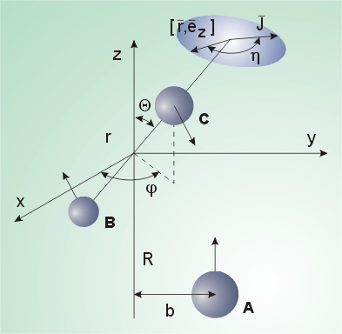
Определение начальных условий
MD Trajectory
Схема столкновения
Варьируемые параметры

Slide 19
Численная схема интегрирования уравнений движения
Метод Кутта-Мерсона
четвертый порядок аппроксимации
автоматический выбор шага интегрирования
(сокращает расчетное время на 10-30%)
error > ε_{max} :
error < ε_{min} :
ε_{max} ≥ error ≥ ε_{min} :
τ = τ / 2
τ = 1.5 τ
τ = τ

Slide 20
Численная схема интегрирования уравнений движения
Многошаговый метод Адамса
четвертый порядок аппроксимации
где
расчет на текущем шаге
уже известны
метод Кутта-Мерсона – 5 вычислений правой части
метод Адамса – 1 вычисление правой части
Общее время счета одной траектории сокращается в 2-3 раза!

Slide 21
Результаты траекторных расчетов
MD Trajectory
Сечение реакции
Метод Монте-Карло
Уровневые константы скорости
Двухтемпературная константа скорости

Slide 22
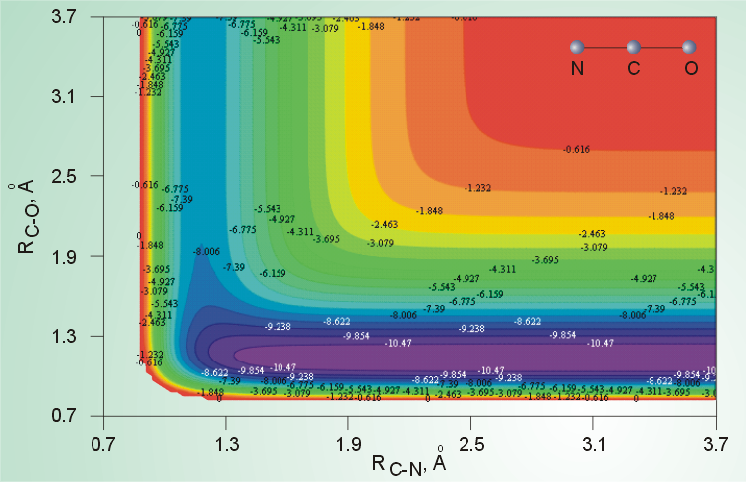
Generalized LEPS model
CO + N → CN + O
Equipotential contour map

Slide 23
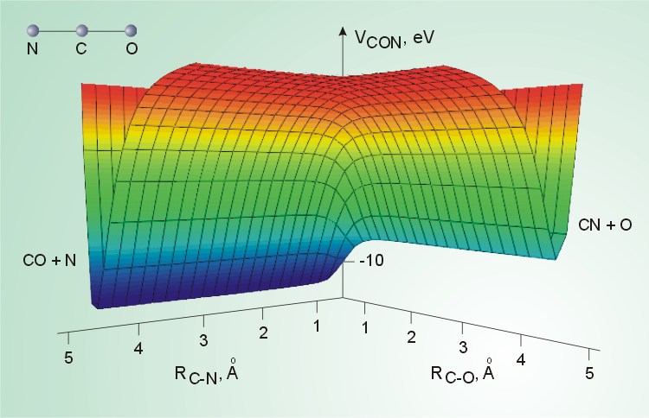
Generalized LEPS model
CO + N → CN + O
3D View

Slide 24
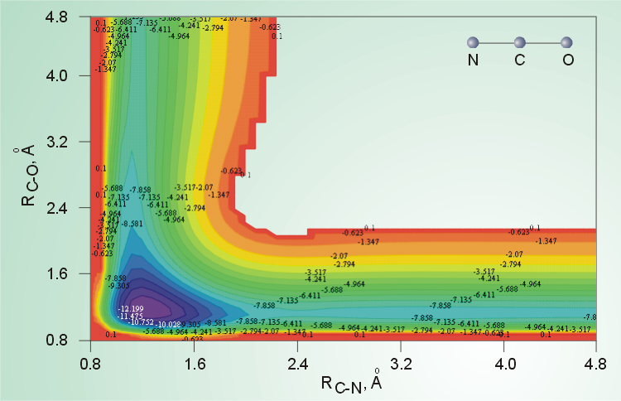
Sorbie-Murrell function
Potential Eenergy Surface
Equipotential contour map

Slide 25
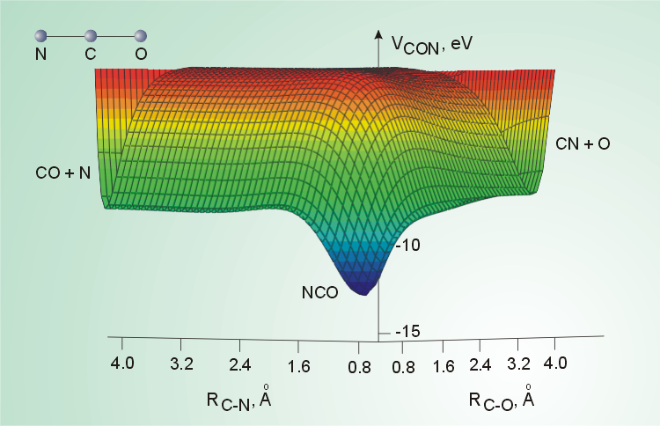
Sorbie-Murrell function
Potential Eenergy Surface
3D View

Slide 26

Поверхность потенциальной энергии
ППЭ
Полуэмпирические методы
Обобщенная модель LEPS
Метод двухатомных комплексов в молекулах
Метод порядок связи – энергия связи
Неэмпирические расчеты
GAUSSIAN
MOLCAS
GAMESS (FireFly)

Slide 27
Обобщенная модель LEPS
MD Trajectory
- энергия диссоциации
- параметр Морзе
- равновесное расстояние
- подгоночные параметры Сато

Slide 28
Аналитическое представление ППЭ
MD Trajectory
Метод расширения многих тел
Одночастичный член
– определяет энергию
электронно-возбужденного атома
Двухчастичный член
– описывает потенциальную кривую
двухатомной молекулы
Трехчастичный член
– определяет взаимодействие
при близких межъядерных расстояниях

Slide 29
Функция Сорби-Маррелла
MD Trajectory
Двухчастичный член
– расширенная функция Ридберга
где
– смещение от равновесного расстояния
Трехчастичный член
где
– номер связи
– выключающая функция

Slide 30
Функция Гарсия-Лагана
MD Trajectory
Двухчастичный член
– полином N-ой степени
где
– координата порядка связи
Трехчастичный член
– полином M-ой степени
где

Slide 31
Функция Агуадо-Паниагуа
MD Trajectory
Двухчастичный член
где
l = 2 или 3 для двух- или трехчастичного члена
Трехчастичный член
– полином M-ой степени
где

Slide 32
Параллельная версия “MD Trajectory”
MD Trajectory
Сервисный уровень - 1 главный процессор
Модуль
определения задачи
Модуль визуализации
Модуль распределения данных
Модуль обработки результатов
Расчетный уровень - N ведомых процессоров
Модуль траекторных расчетов #1
Модуль траекторных расчетов #N
Уровень доступа к данным
XML – файл (LibXML2 библиотека)
ППЭ, Задачи, Результаты

Slide 33
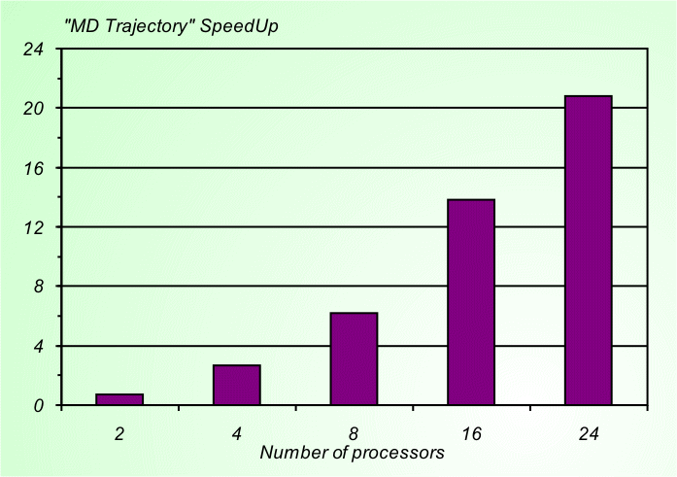
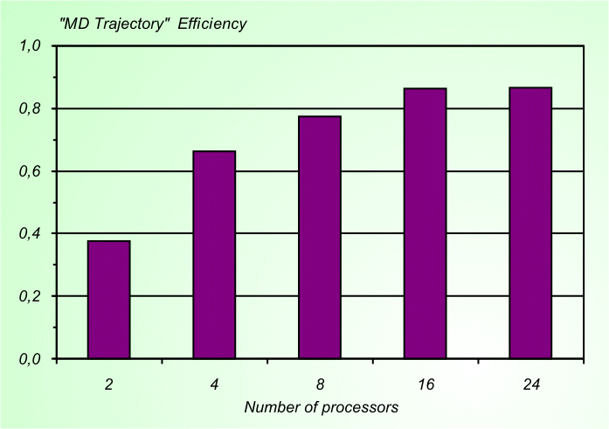
MD Trajectory
Кластер МГУ

Slide 34
MD Trajectory
Высокопроизводительная техника для расчетов (2003)
МГУ, кластер SCI - 36 процессоров
Конфигурация узла: Dual Pentium III/500MHz, 1Gb RAM, 3.2 Gb HDD
Сетевая среда : SCI + Fast Ethernet
РАН, кластер МВС-1000M - 768 процессоров
Конфигурация узла: Dual Alpha 21264A/667MHz, 1Gb RAM, 15 Gb HDD
Сетевая среда : Myrinet (2 Gb/s) + Fast Ethernet

Slide 35
MD Trajectory
Высокопроизводительная техника для расчетов (2013)
Суперкомпьютер “Чебышев” МГУ – 60 TFlop/s
CPUs/Kernels number: 1250/5000
Node CPU: Intel Xeon E5472 3.0 ГГц
Total RAM on the nodes : 5.5 TB
Total HDD on the nodes : 15 TB
Network environment : InfiniBand DDR (Mellanox ConnectX)
Latency on the MPI level – 1.3-1.95 μs,
Exchange rate on the MPI level - 1540 MB/s
Кластер для отладочных расчетов
CPUs/Kernels number: 8/16
Node CPU: Intel Xeon E5472 3.0 ГГц
Total RAM on the nodes : 4 GB
Network environment : GB Ethernet

Slide 36
План доклада
Введение
Цели и задачи исследований. Основные понятия и терминология.
Инструменты моделирования
Интернет каталог теоретических моделей
Расчет констант скоростей реакций по теоретическим моделям.
Вычислительный комплекс MD Trajectory
Моделирования динамики молекулярных реакций методом классических траекторий.
Процессы диссоциации и обменные химические реакции
Верификация двухтемпературных моделей на основе МКТ расчетов
Верификация уровневых моделей на основе МКТ расчетов
Выводы

Slide 37
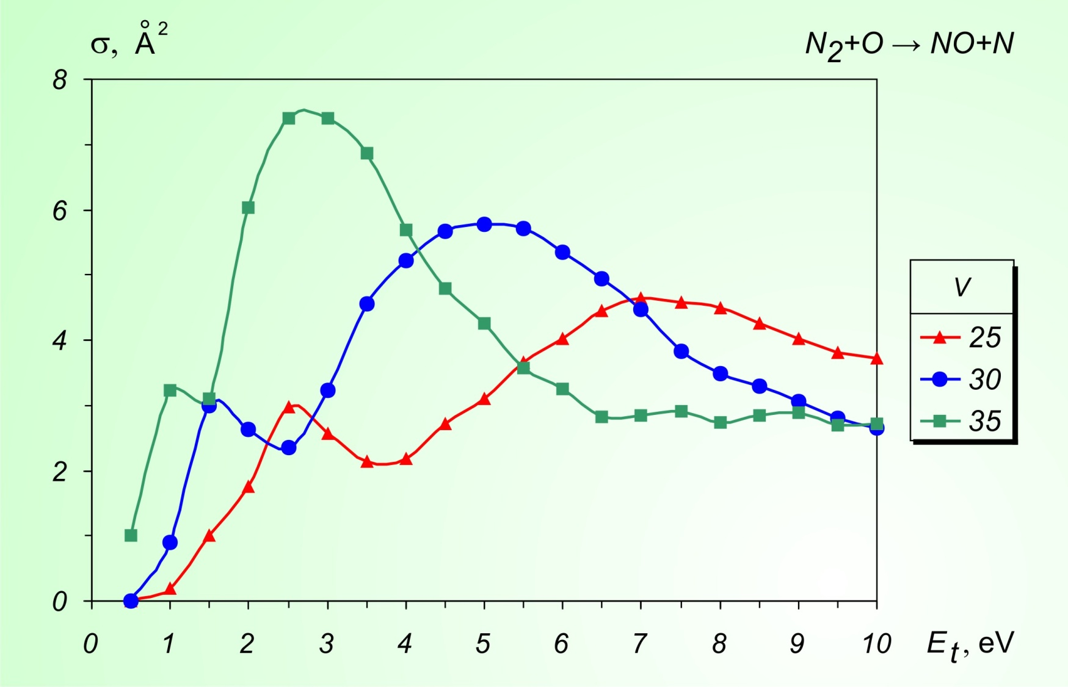
Сечения реакции
N2 + O → NO + N

Slide 38
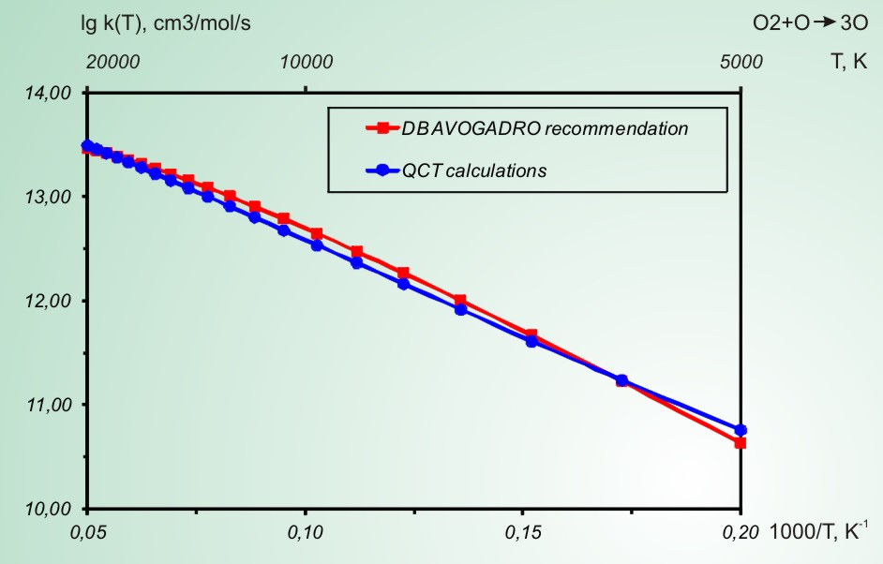
Сравнение МКТ расчетов с экспериментом
O2 + O → 3O
Однотемпературная константа скорости

Slide 39
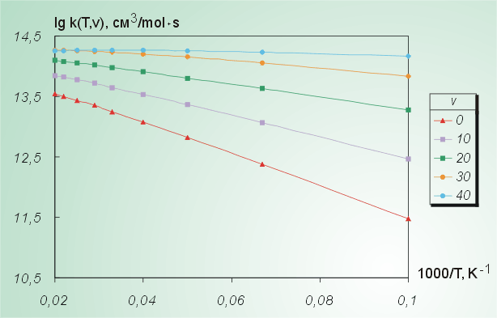
N2 + O → NO + N
Level rate constants

Slide 40
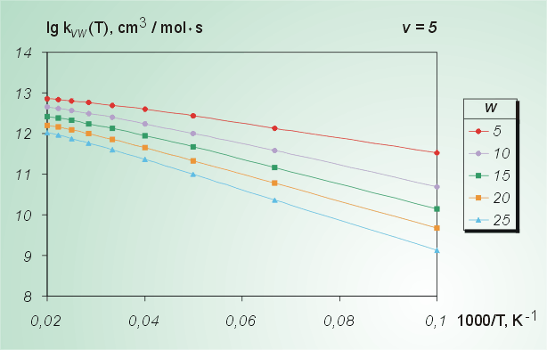
N2 + O → NO + N
State-to-state rate constants

Slide 41
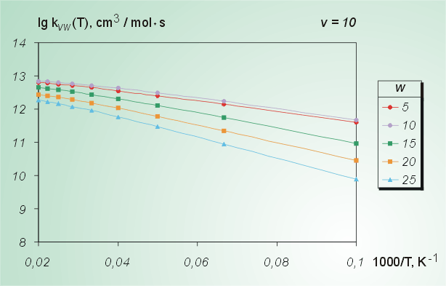
N2 + O → NO + N
State-to-state rate constants

Slide 42
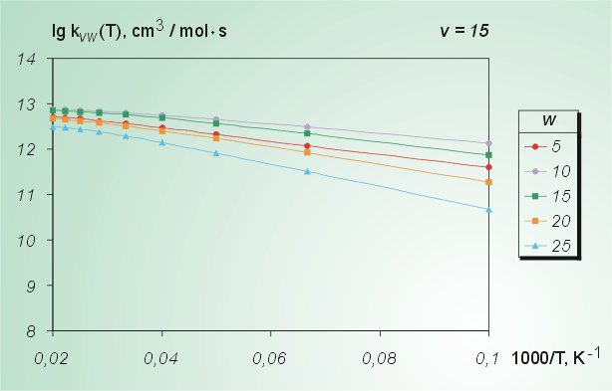
N2 + O → NO + N
State-to-state rate constants

Slide 43
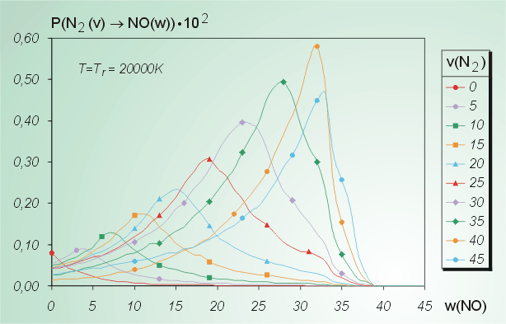
N2 + O → NO + N
Распределение молекул NO по колебательным состояниям

Slide 44
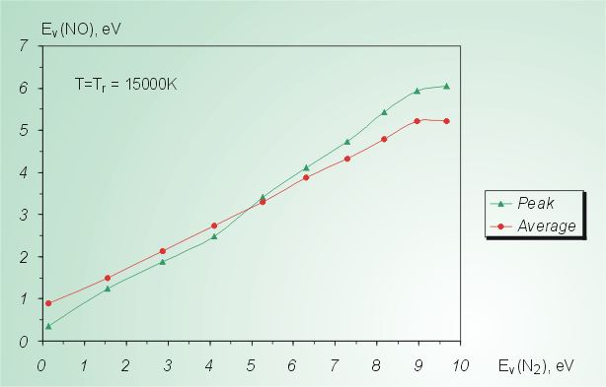
N2 + O → NO + N
Зависимость колебательной энергии молеул NO
от колебательной энергии молекул N₂

Slide 45
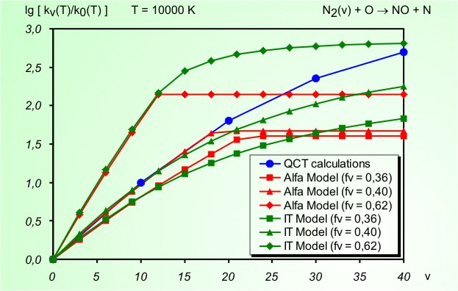
Comparison QCT calculations with theoretical models
N2 + O → NO + N
Level factor

Slide 46
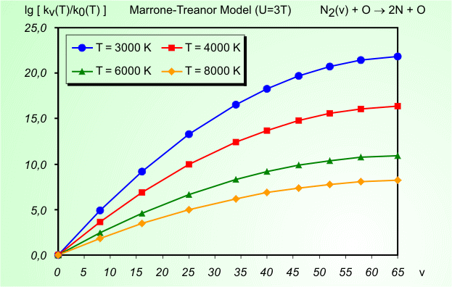
Marrone-Treanor model U=3T
N2 + O → 2N + O
Level factor

Slide 47
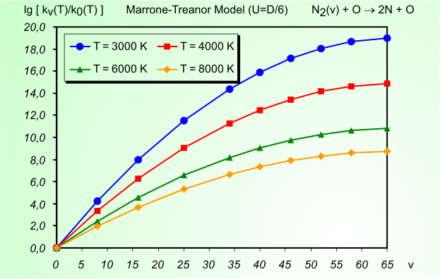
Marrone-Treanor model U=D/6
N2 + O → 2N + O
Level factor

Slide 48
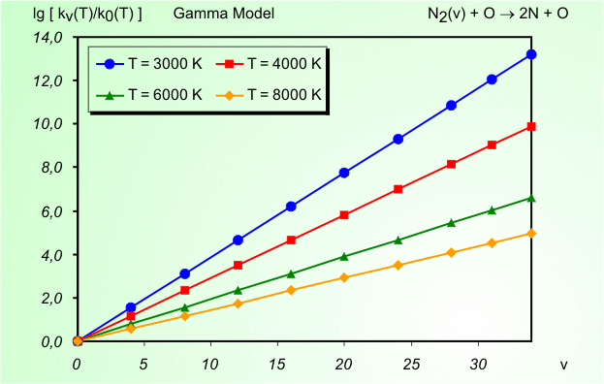
Losev's gamma model
N2 + O → 2N + O
Level factor

Slide 49
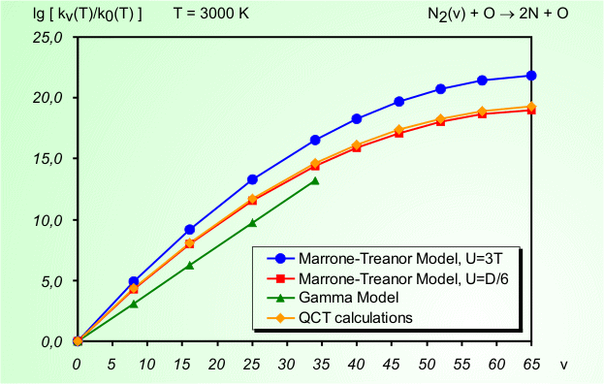
Comparison QCT calculations with theoretical models
N2 + O → 2N + O
Level factor

Slide 50
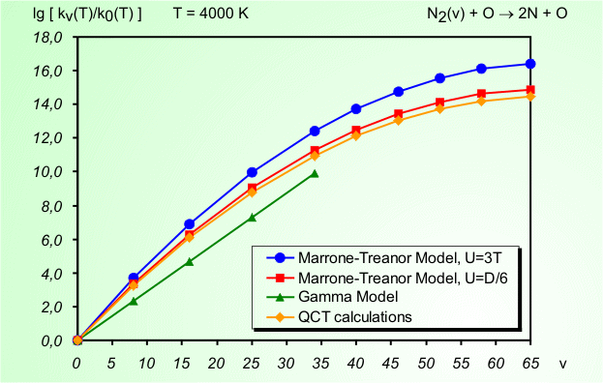
Comparison QCT calculations with theoretical models
N2 + O → 2N + O
Level factor

Slide 51
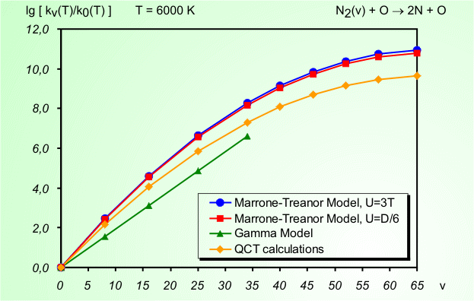
Comparison QCT calculations with theoretical models
N2 + O → 2N + O
Level factor

Slide 52
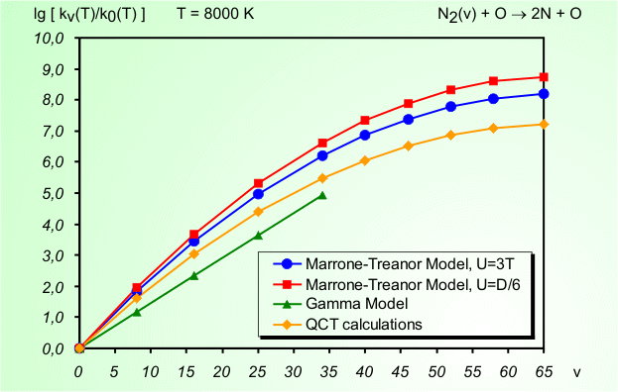
Comparison QCT calculations with theoretical models
N2 + O → 2N + O
Level factor

Slide 53
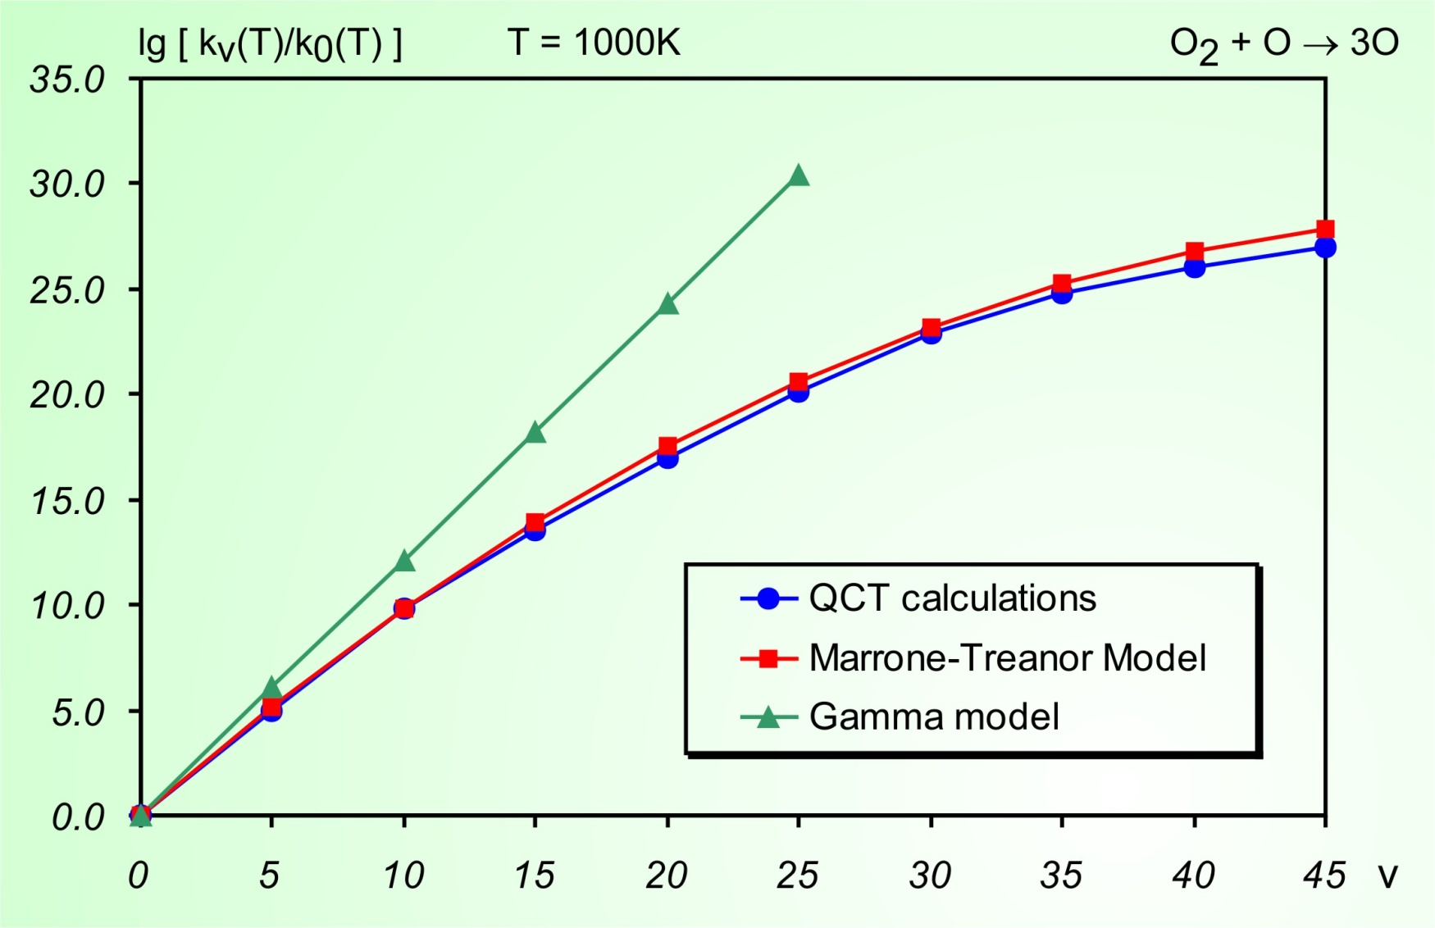
Уровневый фактор
O2 + O → 3O

Slide 54
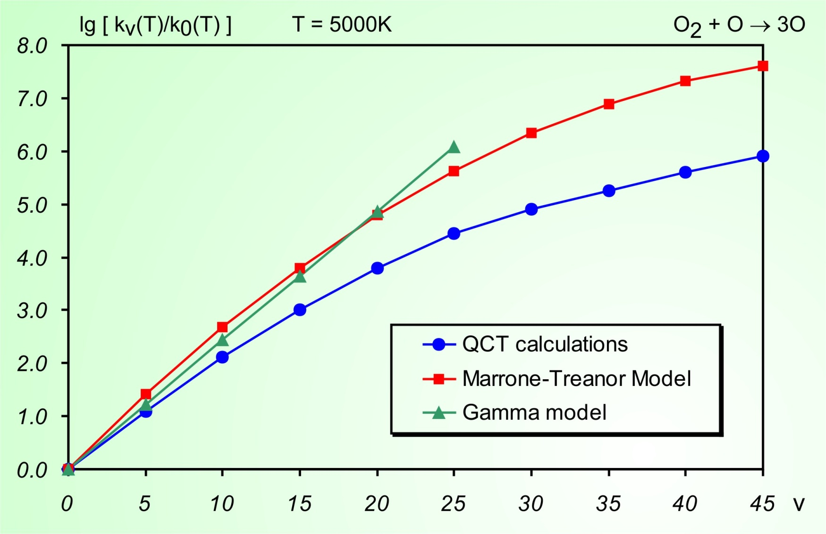
Уровневый фактор
O2 + O → 3O

Slide 55
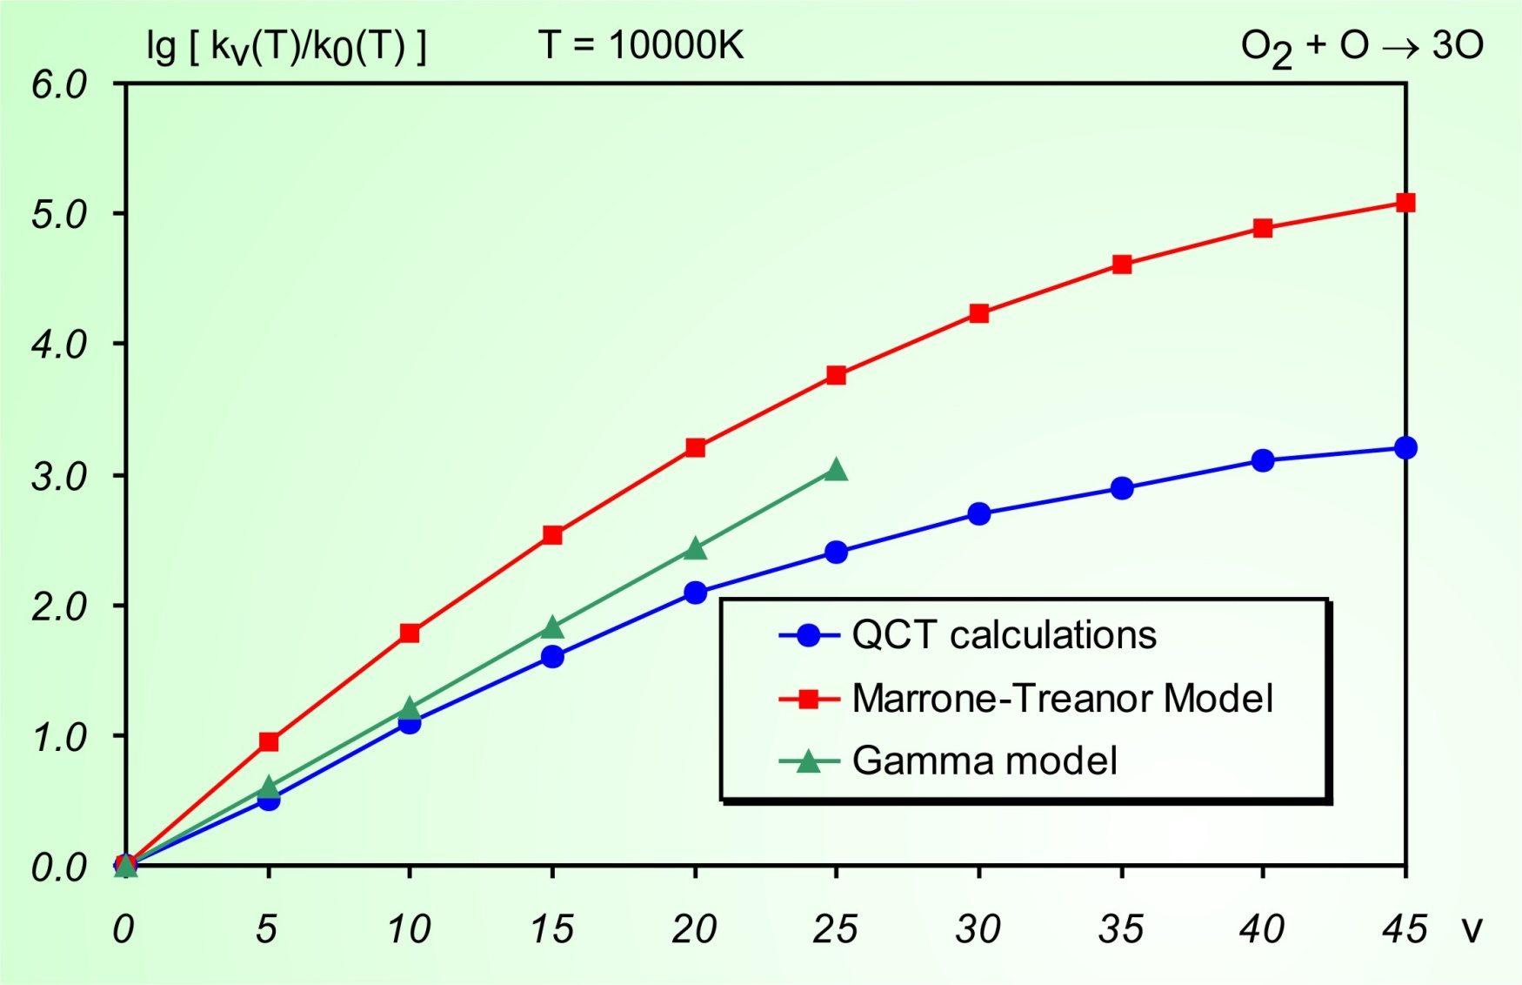
Уровневый фактор
O2 + O → 3O

Slide 56
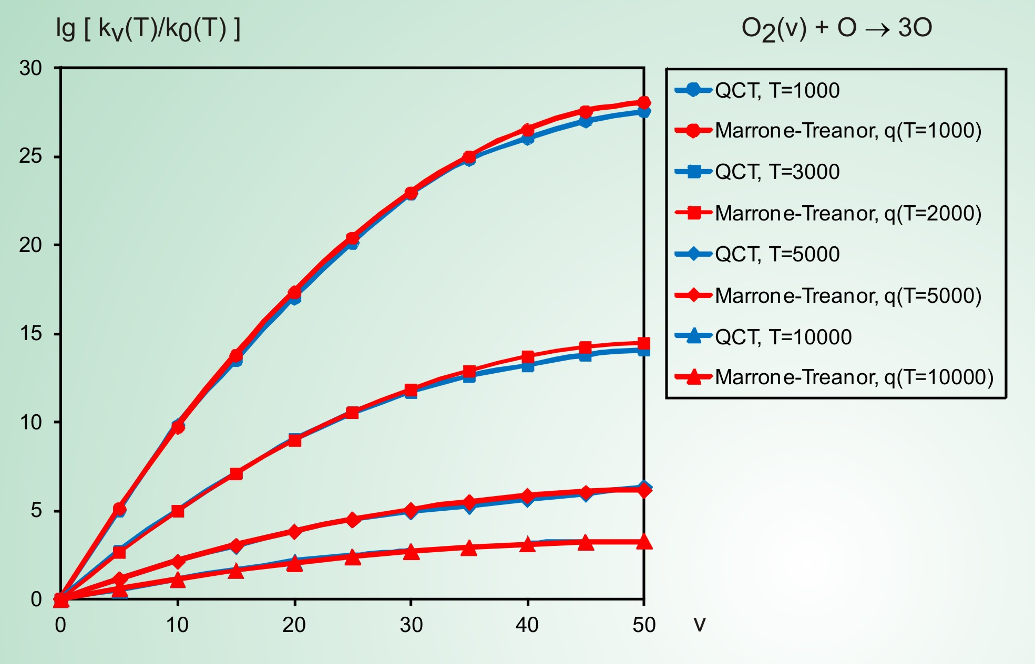
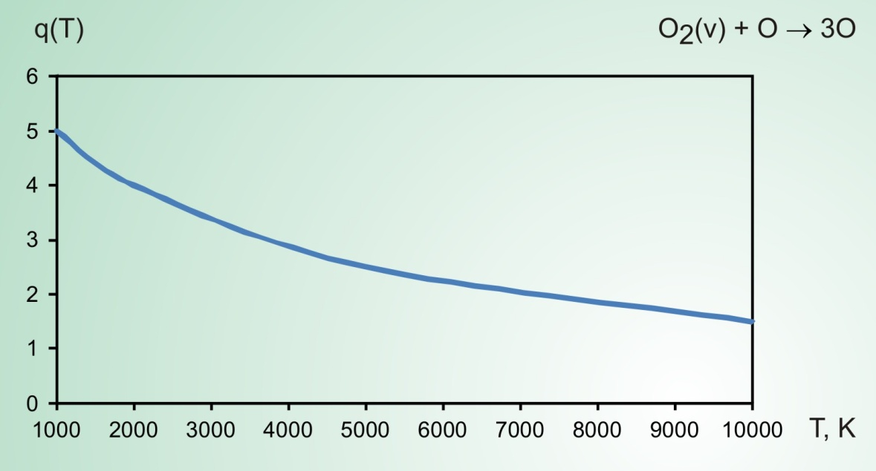
Уровневый фактор, определение параметра модели q(T) на основе МКТ расчетов
O2 + O → 3O

Slide 57
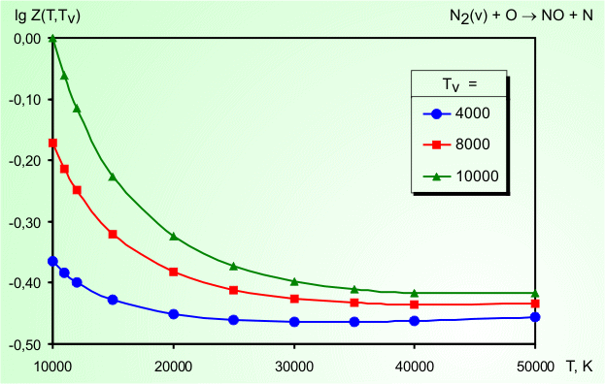
N2 + O → NO + N
Фактор неравновесности

Slide 58
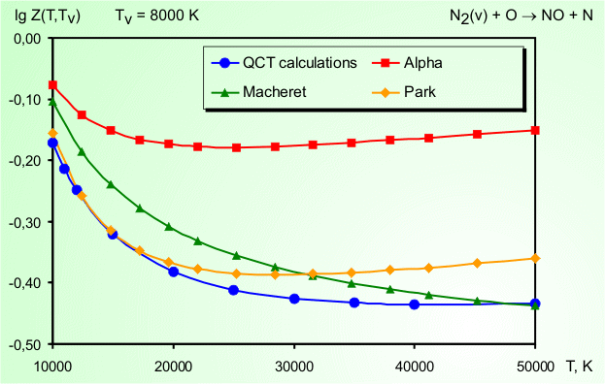
N2 + O → NO + N
Nonequilibrium factor

Slide 59
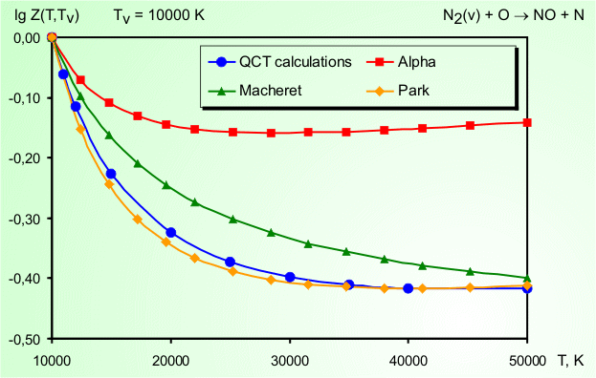
N2 + O → NO + N
Nonequilibrium factor

Slide 60
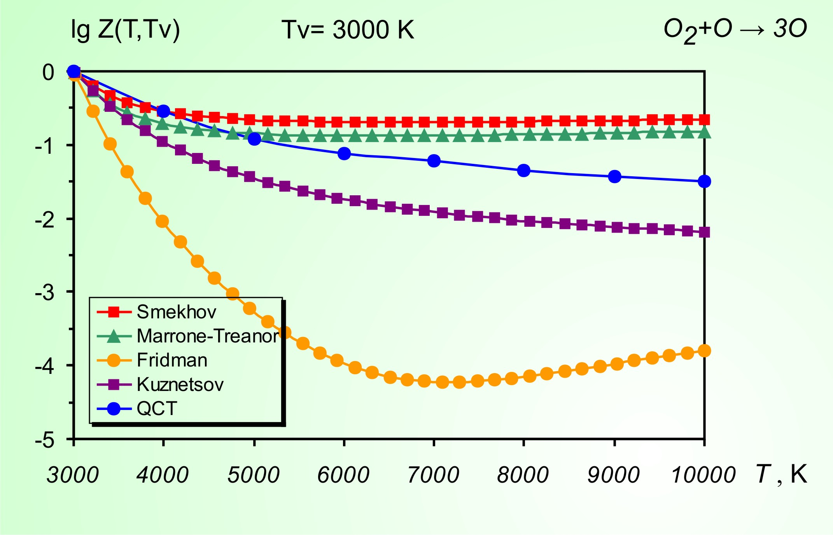
Фактор неравновесности
O2 + O → 3O

Slide 61
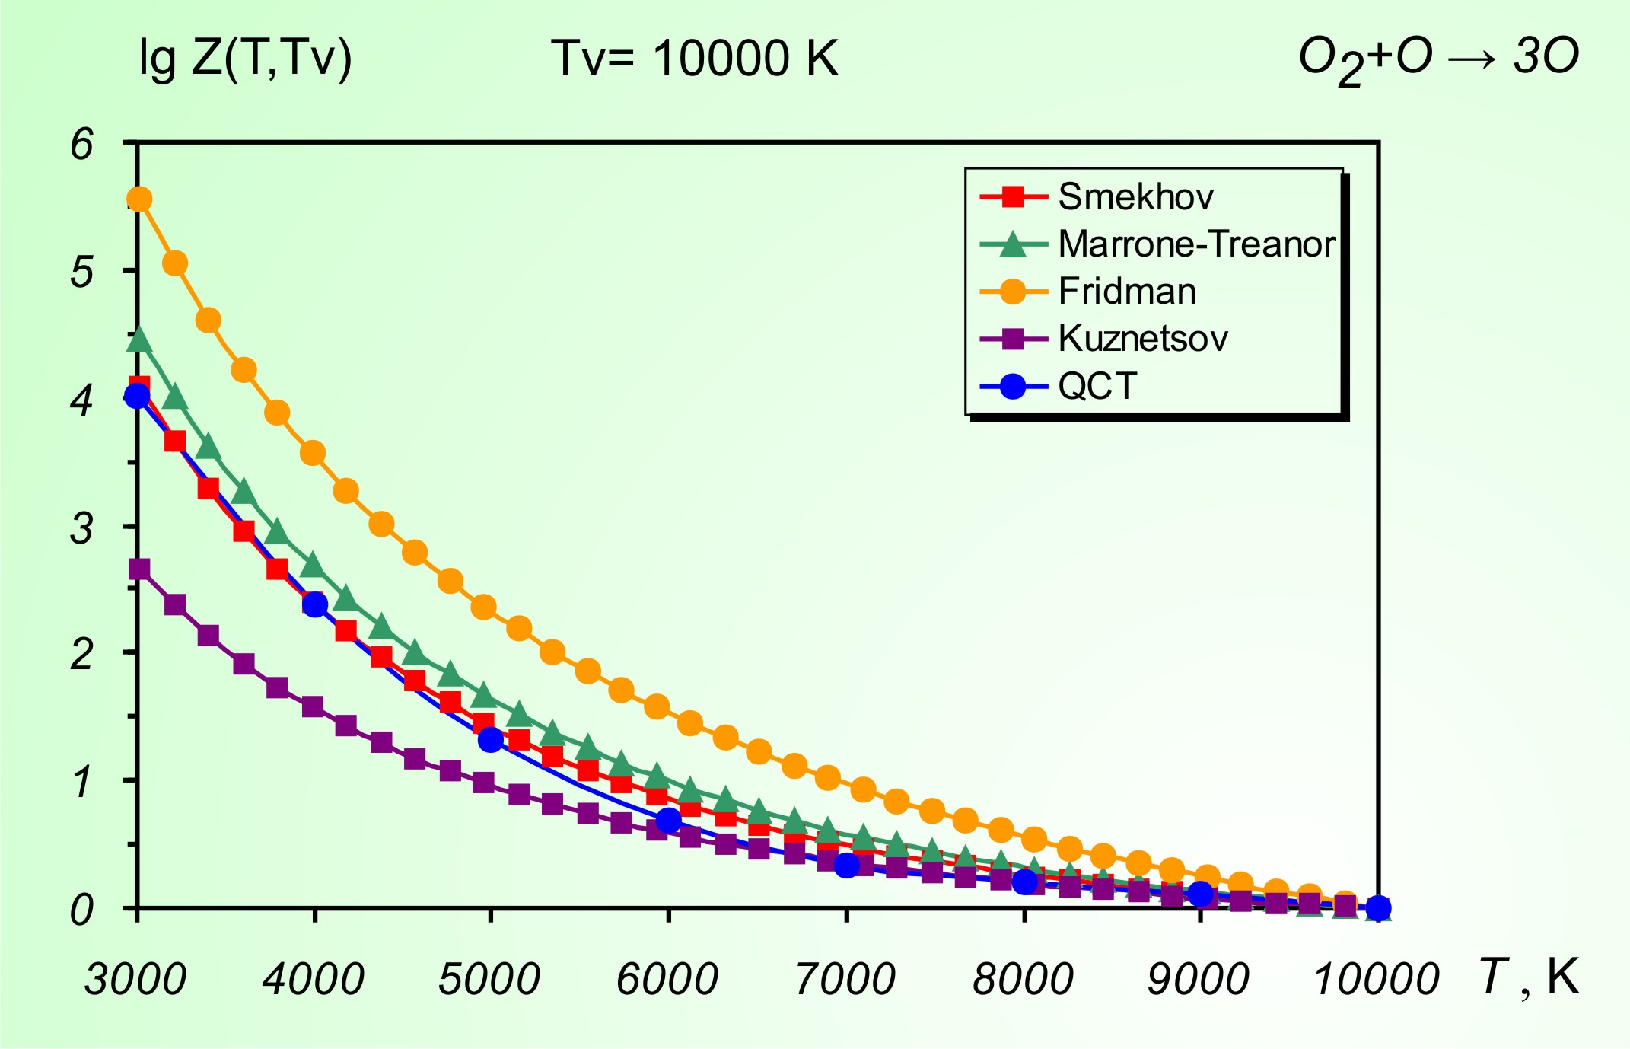
Фактор неравновесности
O2 + O → 3O

Slide 62
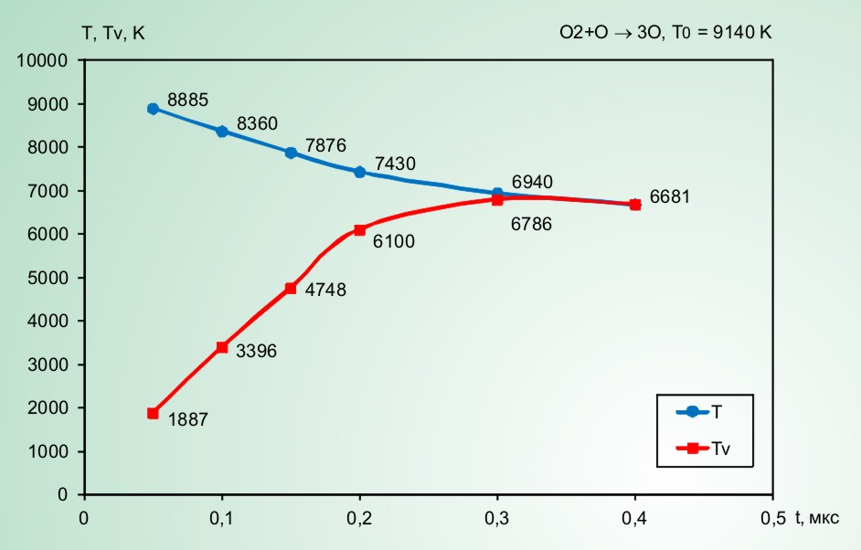
Сравнение МКТ расчетов с экспериментальными данными по фактору неравновесности
O2 + O → 3O

Slide 63
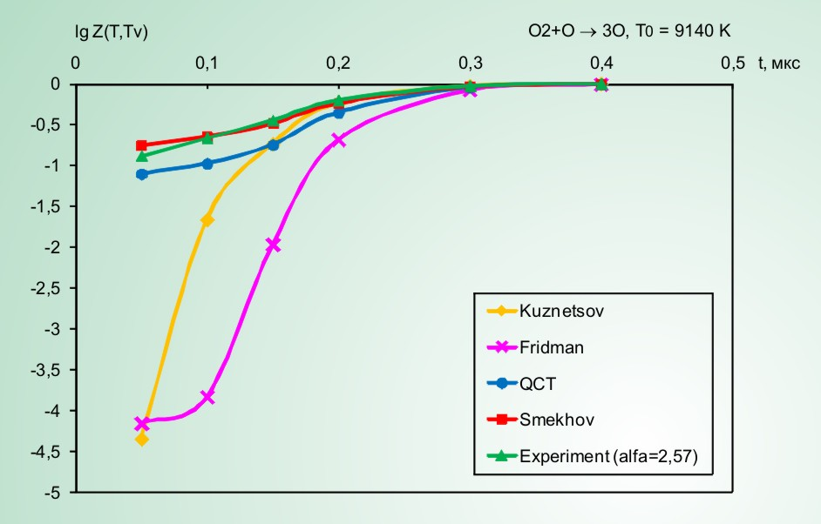
Сравнение МКТ расчетов с экспериментальными данными по фактору неравновесности
O2 + O → 3O

Slide 64
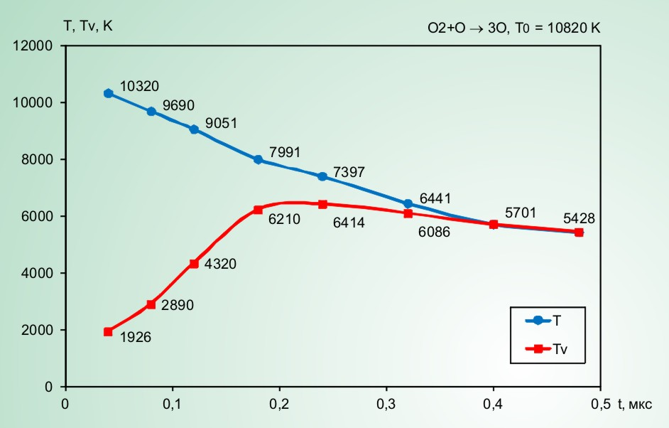
Сравнение МКТ расчетов с экспериментальными данными по фактору неравновесности
O2 + O → 3O

Slide 65
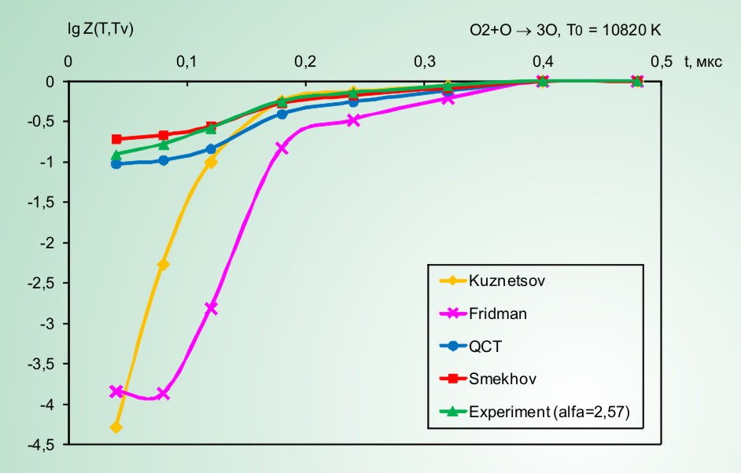
Сравнение МКТ расчетов с экспериментальными данными по фактору неравновесности
O2 + O → 3O

Slide 66
Выводы
Созданы эффективные инструменты для исследования элементарных химических реакций в термически неравновесных условиях
Интернет каталог теоретических моделей
Расчет констант скоростей реакций по теоретическим моделям.
Вычислительный комплекс MD Trajectory
Моделирование динамики молекулярных реакций методом классических траекторий.
В ходе траекторных расчетов получены константы скорости для процессов диссоциации и обменных химических реакций для различных уровней описания.
Проведена верификация теоретических моделей обменных химических реакций и процессов диссоциации на основе траекторных расчетов
Показано, что для обменных химических реакций ни одна модель не может корректно описать траекторные расчеты при относительно невысоких температурах. Однако при введении температурной зависимости параметров ситуация может быть скорректирована.
Для описания процессов диссоциации в условиях отсутствия траекторных расчетов можно рекомендовать к использованию модель Мэрроуна-Тринора.

Slide 67
Спасибо за внимание!

